Slide 1
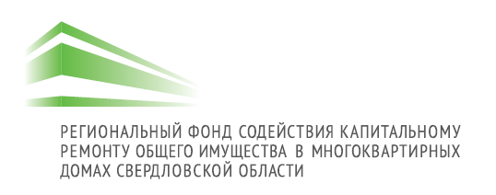
Обеспечение пожарной безопасности при капитальном ремонте МКД
Начальник производственно-технического отдела Регионального Фонда содействия капитальному ремонту общего имущества в многоквартирных домах Свердловской области
Кислов Дионисий Васильевич
г. Екатеринбург
25 сентября 2019 год
Notes:
1

Slide 2
Основные нормативные документы
Постановление Правительства РФ от 25.04.2012 N 390
(с изм. на 30.12.2017) «О противопожарном режиме»;
СП 2.13130.2012 «Системы противопожарной защиты. Обеспечение огнестойкости объектов защиты»;
СНиП 21-01-97* «Пожарная безопасность зданий и сооружений (с изм. N 1, 2)».
Notes:
2

Slide 3
Виды работ по капитальному ремонту, в которых применяются материалы, обеспечивающие пожарную безопасность МКД
Ремонт подвальных помещений;
Ремонт системы электроснабжения;
Ремонт крыши;
Ремонт инженерных сетей (холодного и горячего водоснабжения и систем водоотведения).
Notes:
3

Slide 4
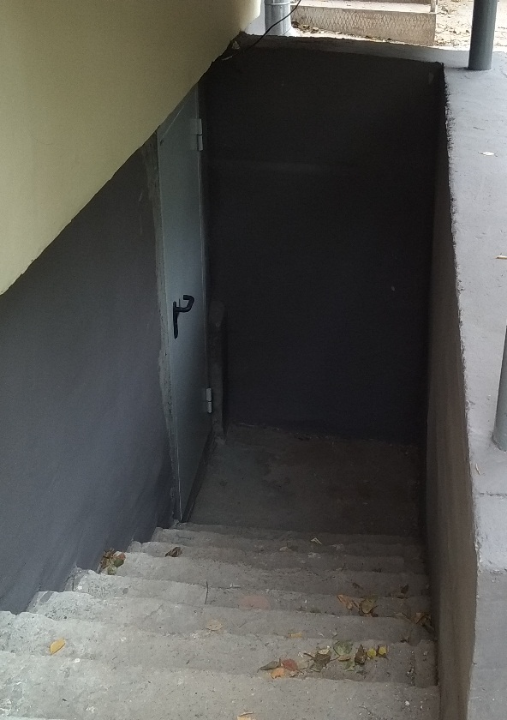
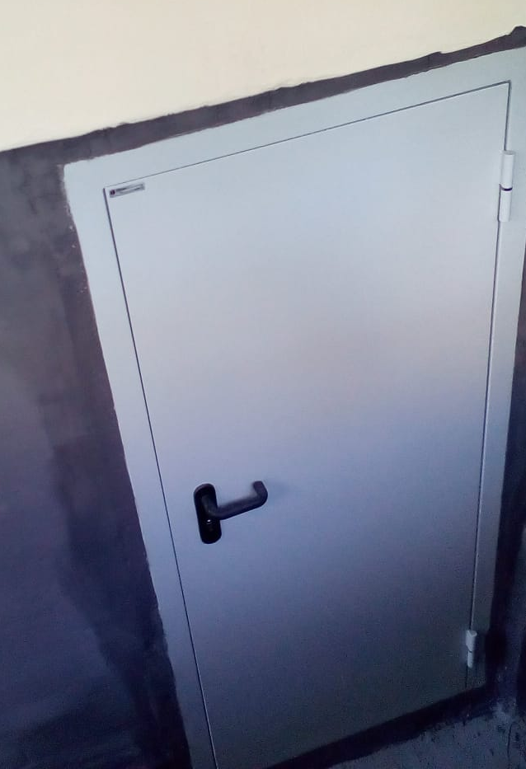
Противопожарные двери
Противопожарные двери при капитальном ремонте МКД устанавливают:
в электрощитовых помещениях;
перед спусками в подвальные помещения, находящиеся под лестничными клетками и на улице;
на входе в чердачное помещение.
Монтаж производится согласно указаниям:
ГОСТ 57327-2016
«Двери металлические противопожарные».
Notes:
4

Slide 5
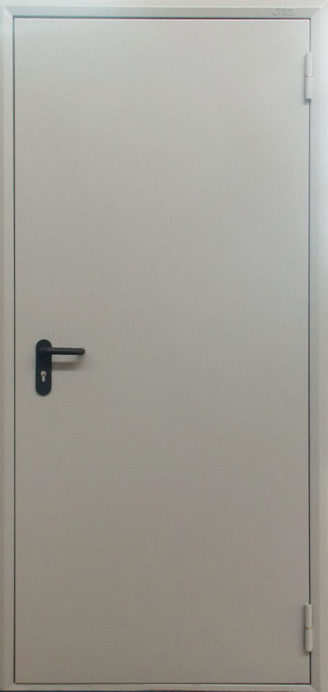
Противопожарная дверь
Уплотнитель: обеспечивает изоляцию от горячего и холодного дыма;
Стальное дверное полотно/полотна и дверная рама;
Наполнитель: негорючий минеральный материал с низким коэффициентом теплопроводности;
Фурнитура: замки, ручки, доводчики – специальные для противопожарных конструкций.
Степень огнестойкости не менее EI 60
Notes:
5

Slide 6

Электрощитовое помещение
Электрощитовая - помещение, в котором устанавливаются ВУ, ВРУ и другие распределительные электрические устройства.
Электрощитовое помещение
Потенциально опасная зона, где возможен очаг возгорания
Основные требования к двери в электрощитовую:
Степень огнестойкости не менее EI 60 (должна сохранять свои функции и целостность полотна в течение 60 минут непрерывного огня);
Ширина не менее 75 см, а высота не менее 190 см;
Открывание наружу;
На внешней стороне двери нанесен предупреждающий знак «Осторожно! Электрическое напряжение» и табличка «Электрощитовая».
Notes:
6

Slide 7
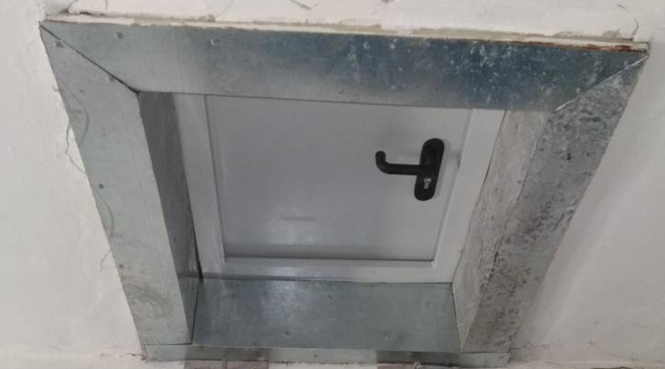
Противопожарные люки для выхода на чердак
Устанавливаются в горизонтальном положении
Обеспечение доступа к чердачному помещению и крыше
1-й тип огнестойкости EI 60 – выдерживают напор огня в течение 1 часа
Открываются только во время прохождения человека на крышу при технологической необходимости
Notes:
7

Slide 8
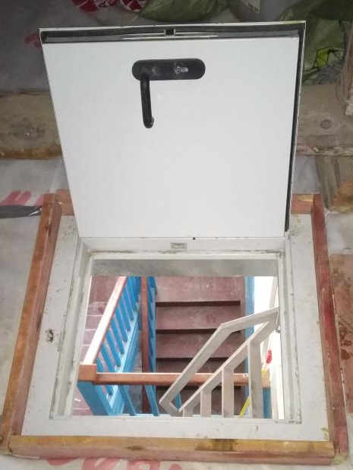
Противопожарные люки для выхода на чердак
Уплотнитель обеспечивает изоляцию от горячего и холодного дыма
Металлическое дверное полотно из стали
Наполнитель: негорючий минеральный
материал
Дверная коробка из стали
Notes:
8

Slide 9
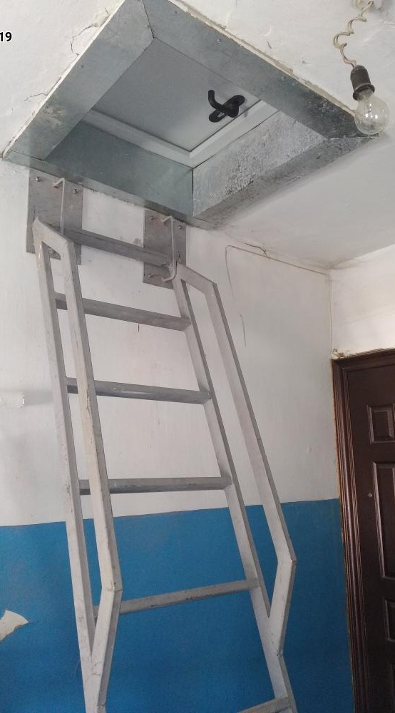
Противопожарные люки для выхода на чердак
Лестница выхода в чердачное помещение
Notes:
9

Slide 10
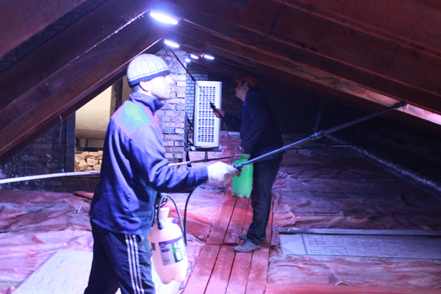
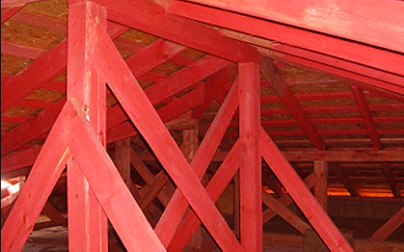
Обработка стропильной системы огнебиозащитными составами
Снижается способность дерева к горению;
Предотвращаются процессы гниения древесины и ее поражения насекомыми.
Notes:
10

Slide 11
Обработка стропильной системы огнебиозащитными составами
Деревянные конструкции обрабатываются огнебиозащитным составом с добавлением колера на два раза.
Представители заказчика выполняют проверку наличия и соответствие огнебиозащитного состава путем применения тест-системы для экспресс-идентификации (тест-система предоставляется производителем состава).
При возникновении спорных ситуаций – подрядная организация, выполняющая обработку, обращается в аккредитованную испытательную пожарную лабораторию или привлекает производителя огнебиозащитного состава для определения качества огнезащитной обработки деревянных конструкций и идентификации применяемого состава.
Notes:
11

Slide 12
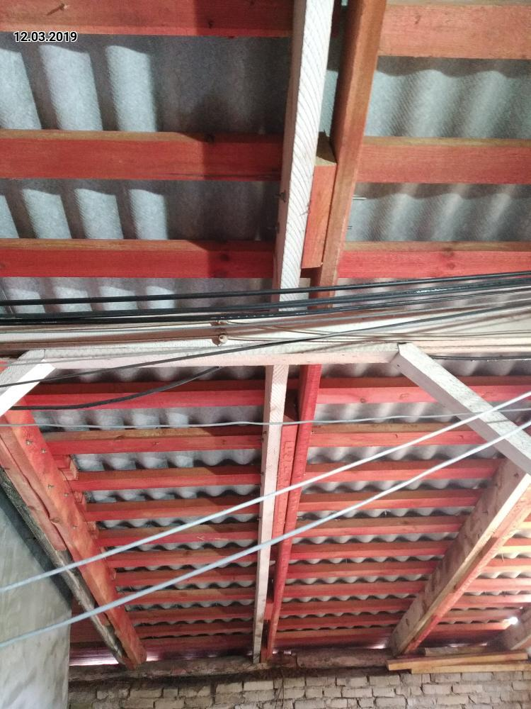
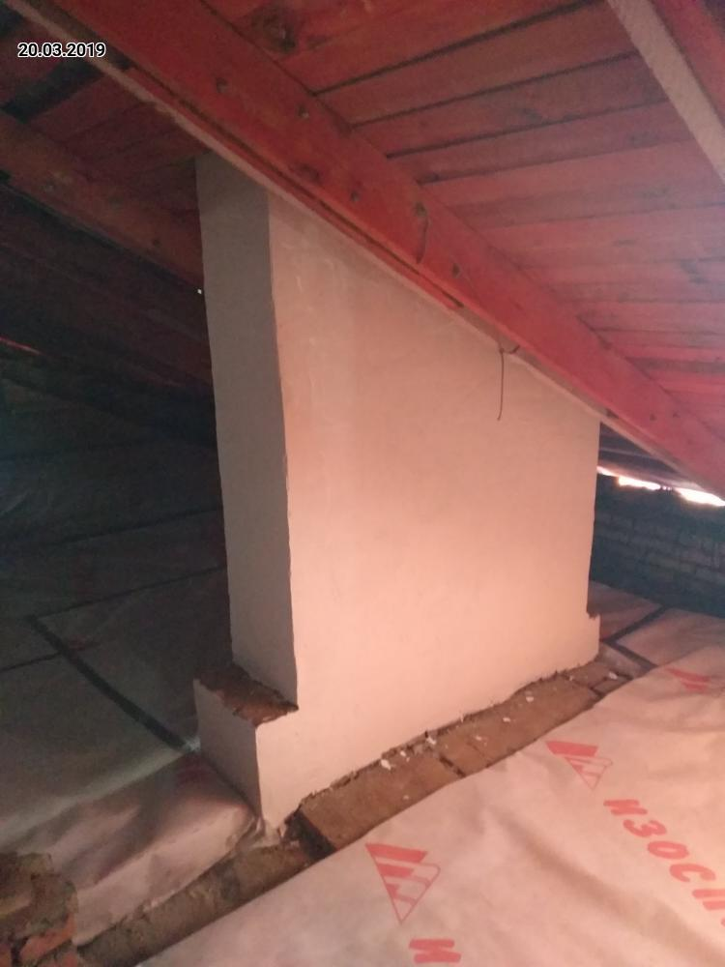
Обработка стропильной системы огнебиозащитными составами
Notes:
12

Slide 13
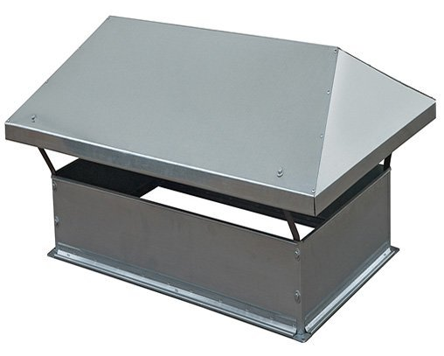
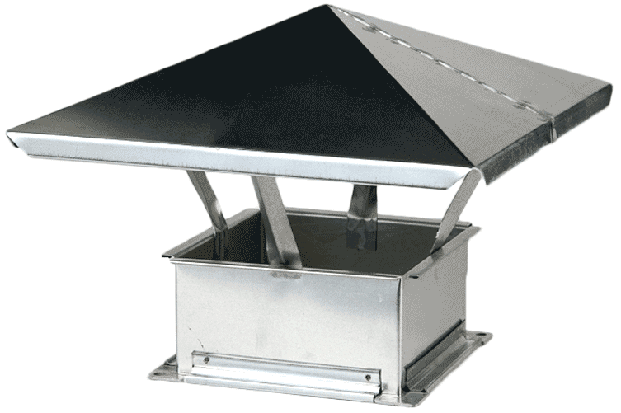
Вентиляционные шахты
Устья вентиляционных труб должны быть защищены от атмосферных осадков.
Зонты, дефлекторы и другие насадки на дымовых трубах не должны препятствовать свободному выходу дыма.
Высота стоек зонта из листовой стали должна быть не менее 150мм, свес зонта регламентируется размером сечения канала.
Дымовые трубы следует выводить выше кровли более высоких зданий, пристроенных к зданию с печным отоплением.
Notes:
13

Slide 14
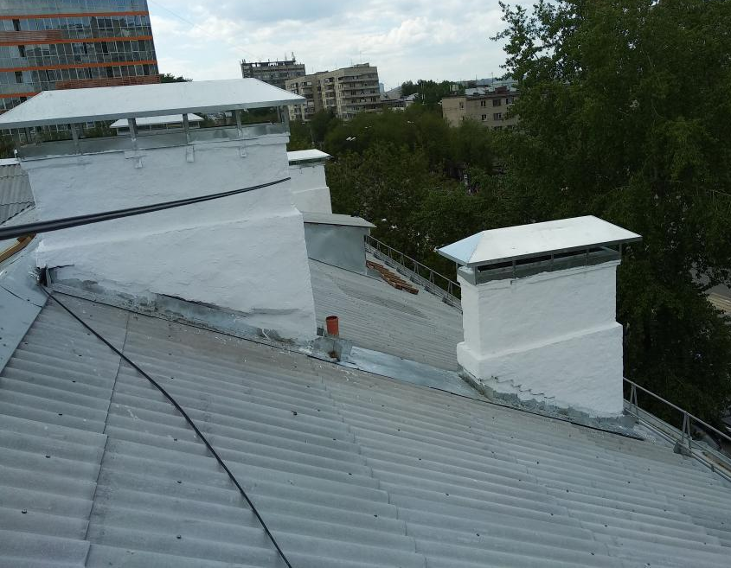
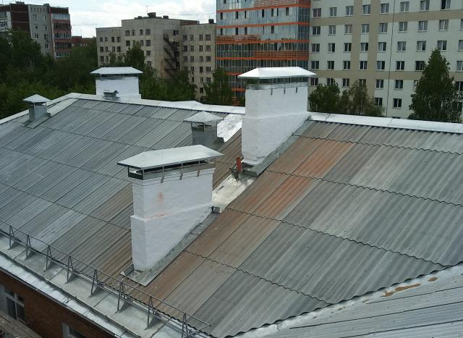
Вентиляционные шахты
Notes:
14

Slide 15
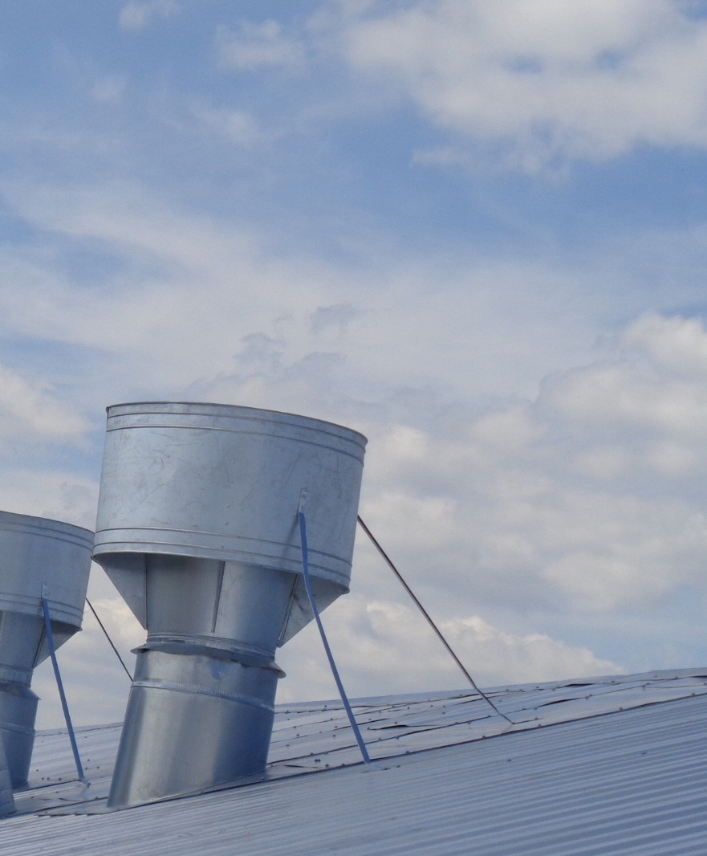
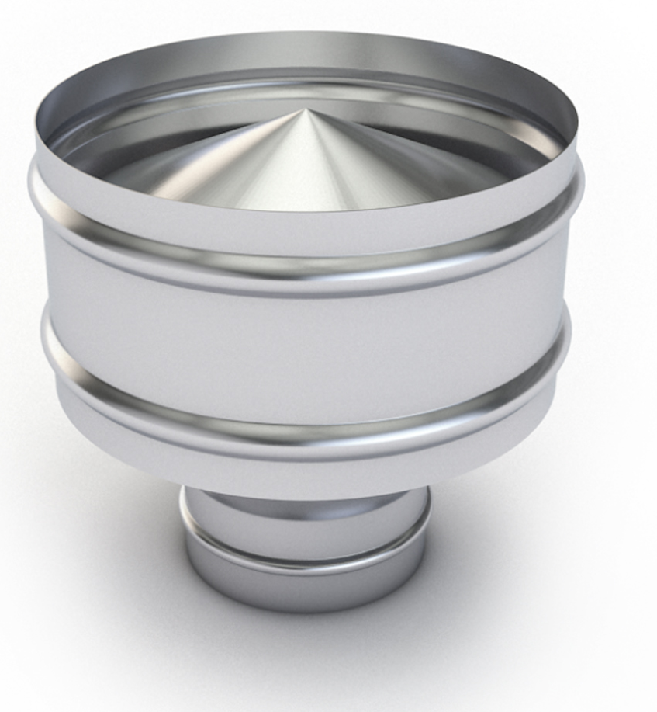
Дефлекторы
Notes:
15

Slide 16
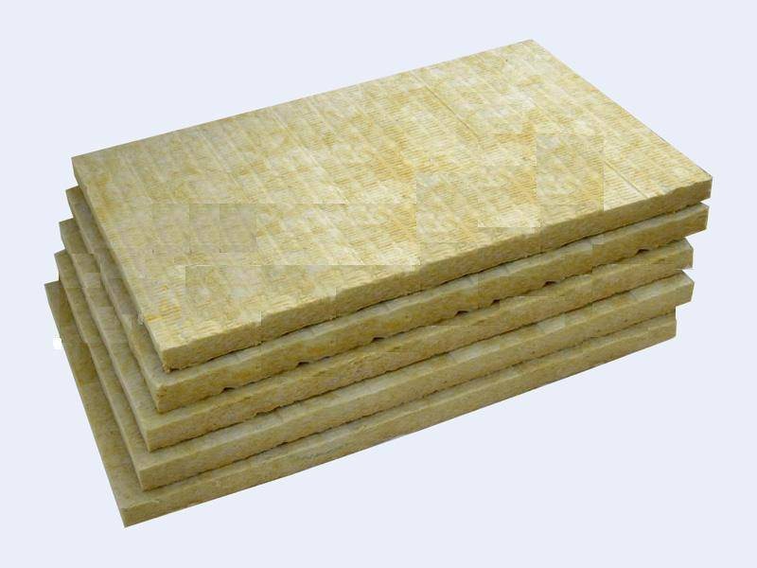
Утепление чердачного перекрытия
Используется утеплитель из негорючих материалов (минеральная вата на базальтовой основе).
Уменьшение нагрузки на чердачное перекрытие;
Высокие теплоизоляционные свойства;
Высокая огнестойкость.
Устойчивость к биологическим раздражителям. Минеральную вату не любят ни грибки, ни различные вредные насекомые и грызуны.
Незначительная усадка.
Экологичность. Материал безопасен для человека и не вызывает никаких аллергических реакций.
Простота монтажа.
Долговечность. Эксплуатационный срок составляет около 70 лет.
Notes:
16

Slide 17
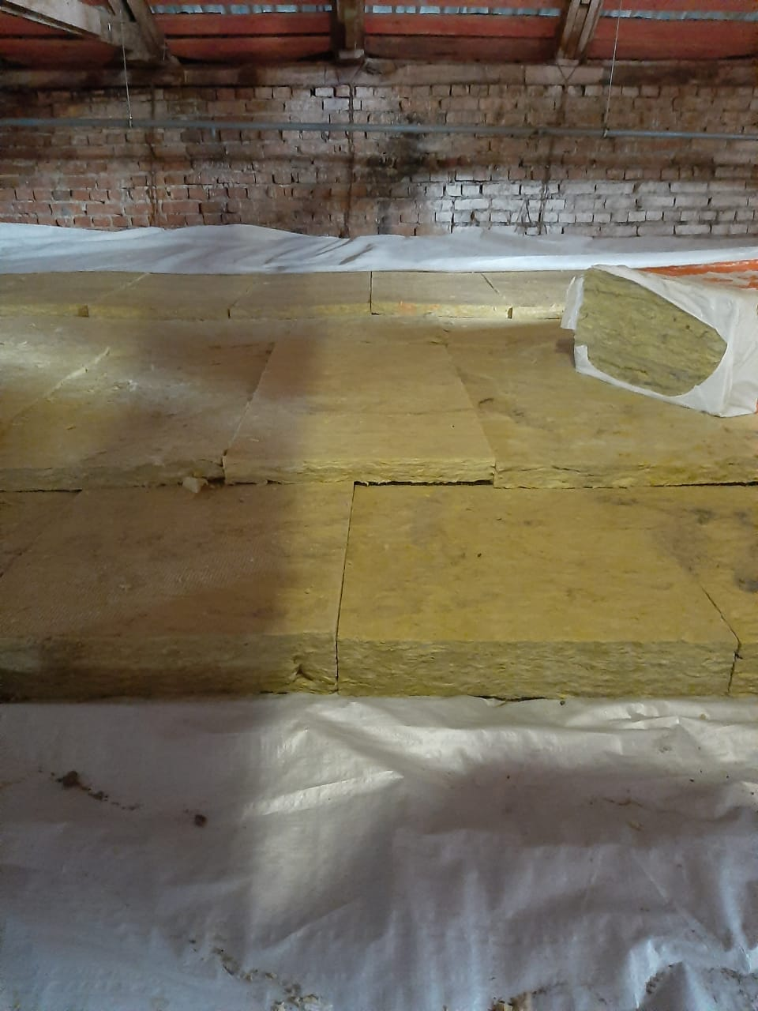
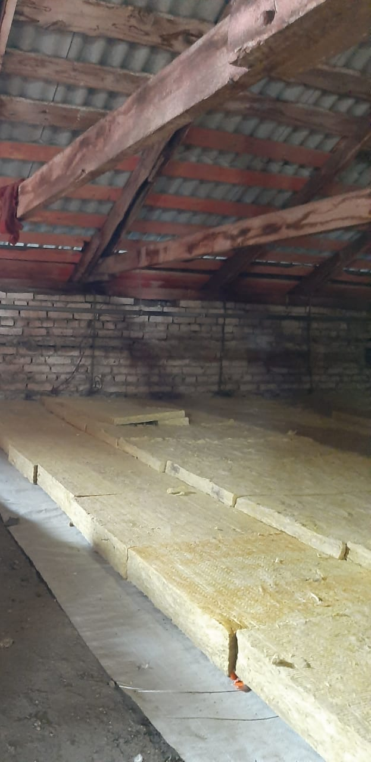
Утепление чердачного перекрытия
СП 71.13330.2017 Изоляционные и отделочные покрытия. Актуализированная редакция СНиП 3.04.01-87
5.3.13 При укладке теплоизоляционных плит необходимо соблюдать смещение швов соседних рядов на расстояние не менее 150 мм. При укладке теплоизоляционных плит в два слоя и более смещение стыков каждого последующего слоя относительно предыдущего должно составлять не менее 200 мм.
Notes:
17

Slide 18
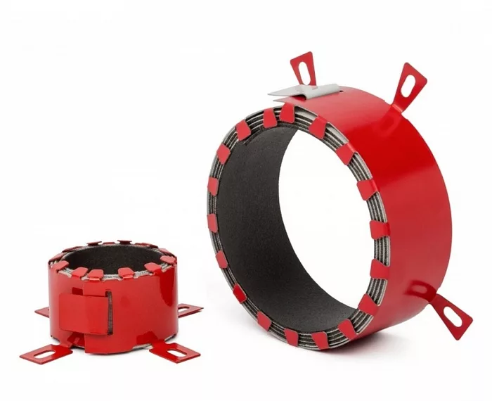
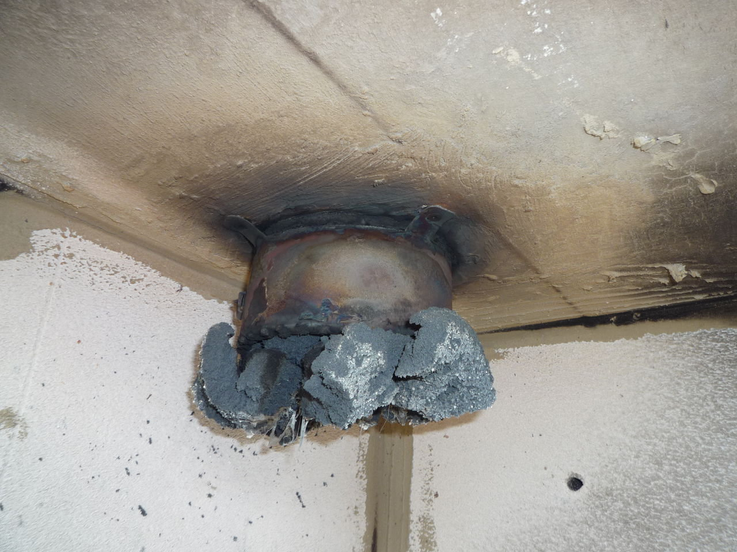
Противопожарные муфты на ГВС, ХВС и ВО
В многоэтажных жилых зданиях на полипропиленовых трубопроводах следует устанавливать противопожарные муфты со вспучивающим огнезащитным составом, препятствующие распространению пламени по этажам
Согласно СП 40-107-2003
Notes:
18

Slide 19


Спасибо за внимание !
Web-сайт: www.fkr66.ru
E-mail: fkr66@mail.ru
Телефон «горячей линии»: +7 (343) 287-54-54
8-800-300-80-88

